Slide 1

PFS 03.03.14
Tunnel Ebenrain Objekt-Nr. 4.502 und Tunnel Oberburg Objekt-Nr. 4.503
Massnahmenkonzept
Ertüchtigung Ulmendrainage
1.1 Heutige Situation
1.2 Massnahme
1.3 Vorversuch
2. Erstellen Bankettentwässerung
2.1 Vorschlag EK
2.2 Vorschlag MK
IG EPSI/ 03.03.2014

Slide 2
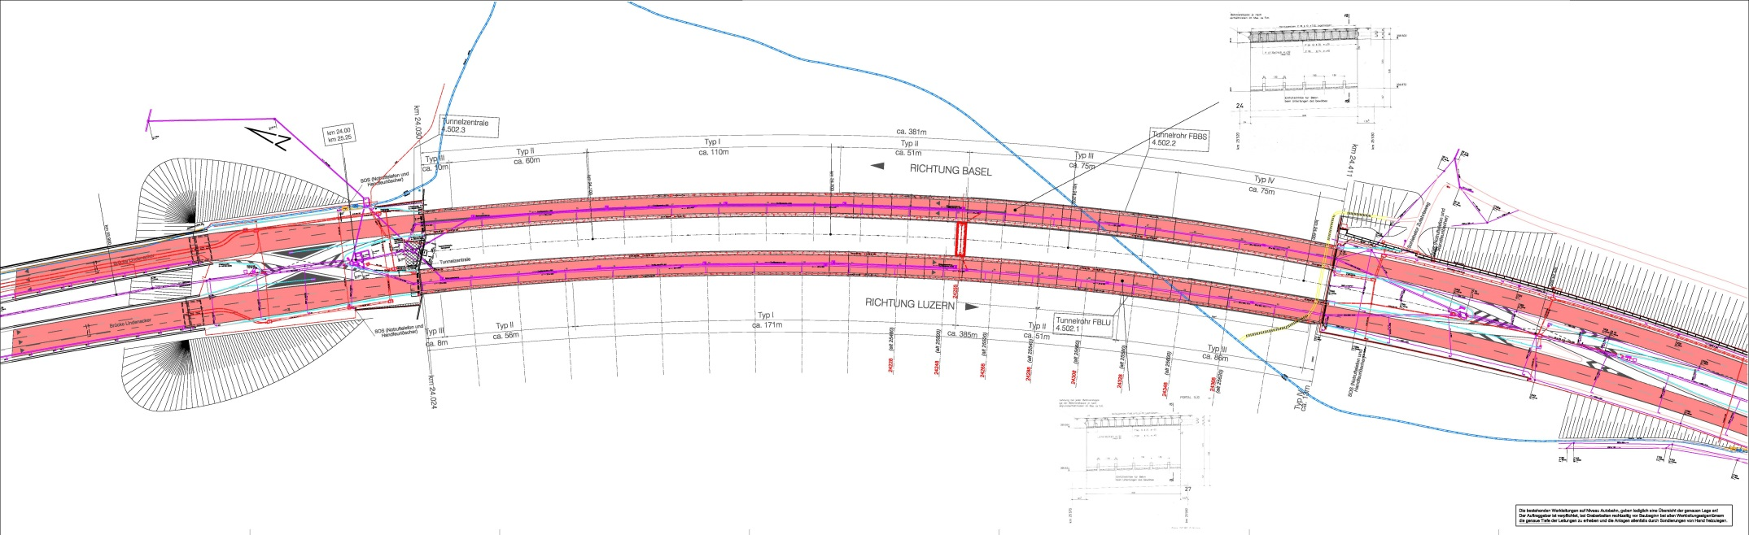
Tunnel Ebenrain
Grundriss
ca. 225 m
ca. 160 m

Slide 3
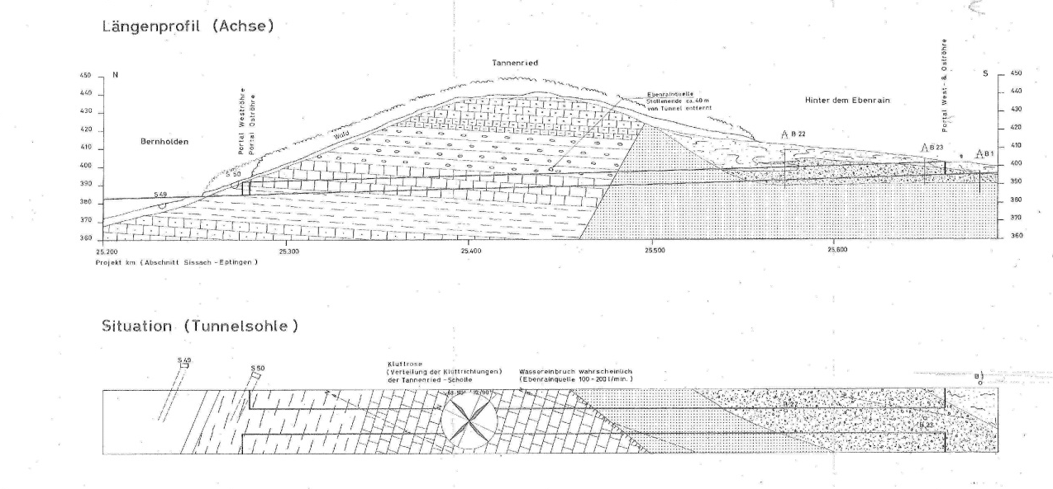
Tunnel Ebenrain
Geologie

Slide 4
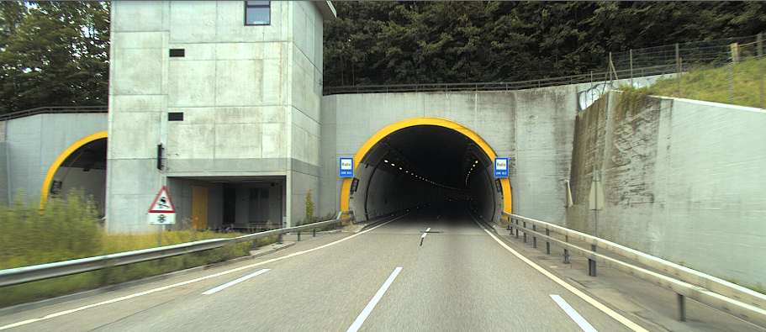
Tunnel Ebenrain Portal Nord FBLU
Ertüchtigen Ulmendrainage
Vorarbeiten: - Demontage Leitschranken

Slide 5
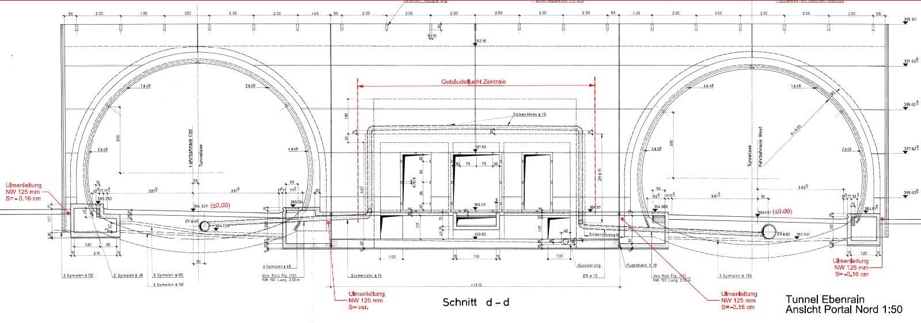
Ebenrain Portal Nord
Ansicht

Slide 6
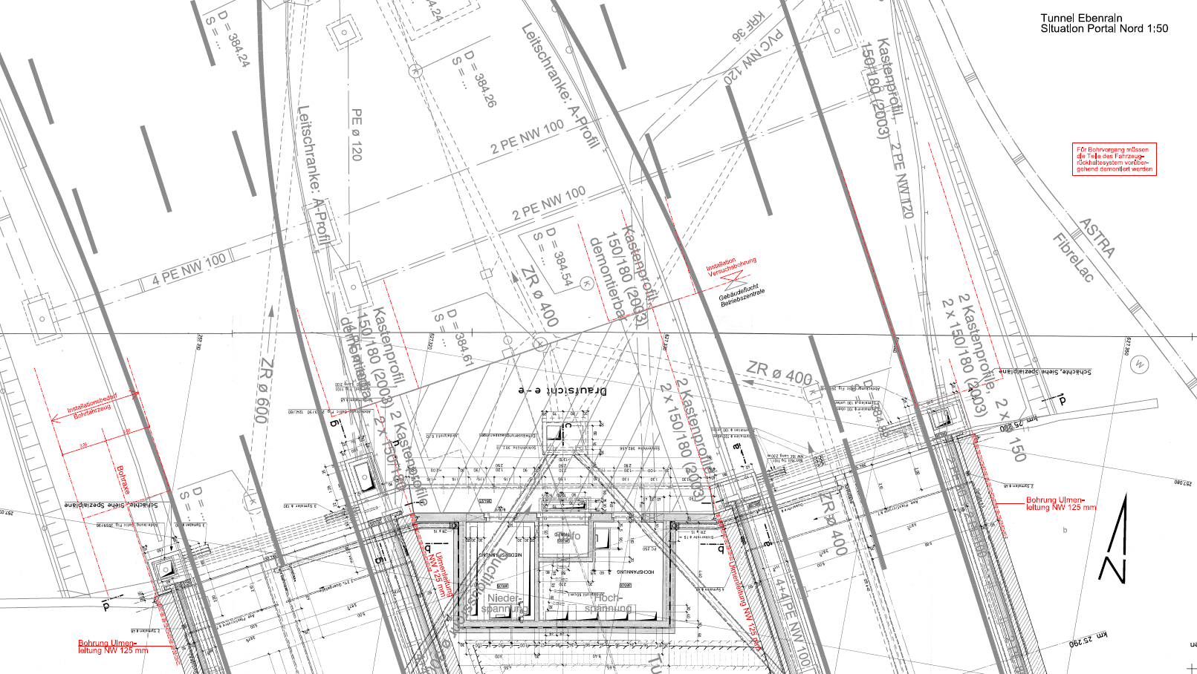
Ebenrain Portal Nord
Grundriss

Slide 7
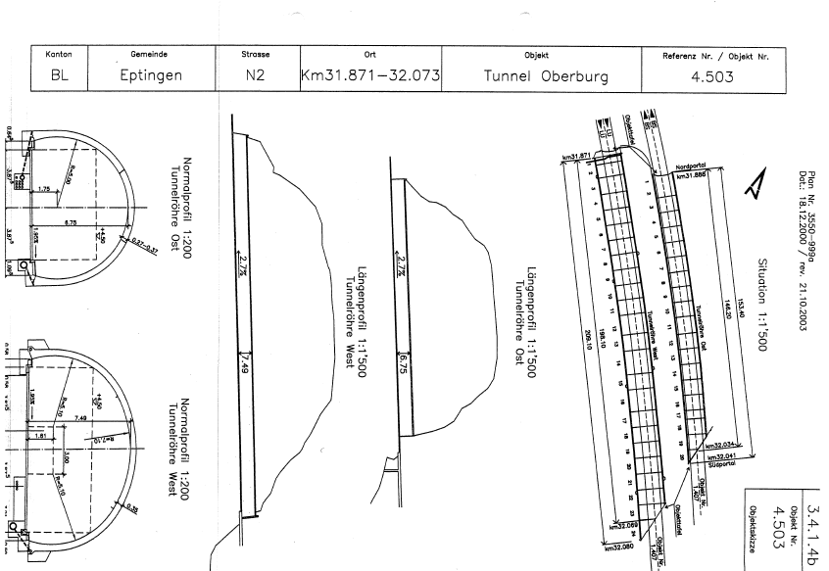
(Tagespauschale)

Slide 8
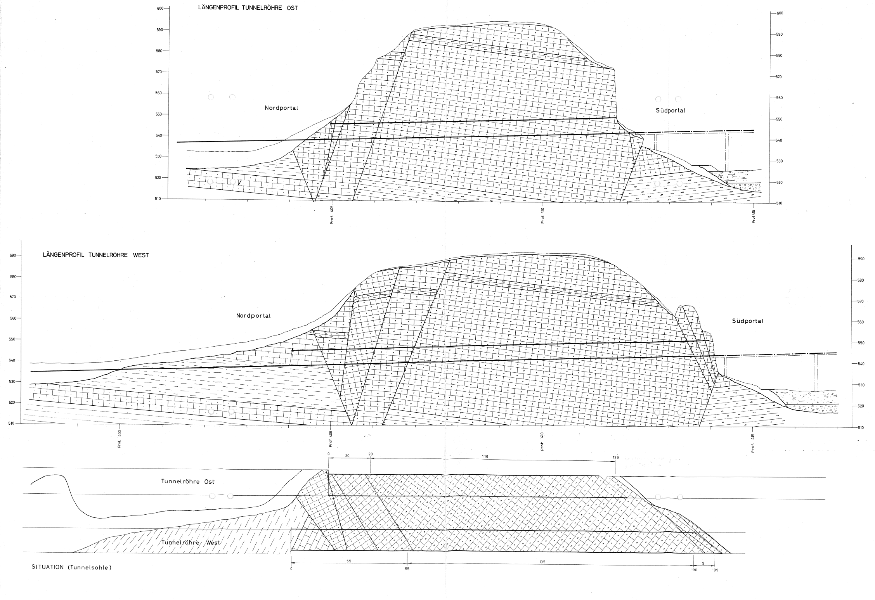
Oberburg
Geologie

Slide 9
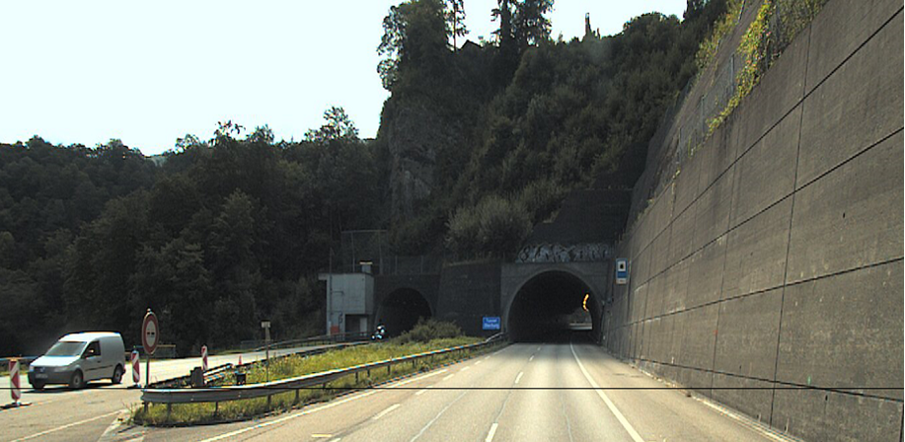
Tunnel Oberburg - Portal Nord FBBS
Bild austauschen
Ertüchtigen Ulmendrainage
Vorarbeiten zum Bohren
- Demontage Leitschranken, Vorbohren
- Röhre BS kann nur auf Seite Überholspur eine Ulmendrainage eingebaut werden. Auf Seite Normalspur ist dies infolge der neuen Zentrale nicht mehr möglich
Röhre LU wurde ertüchtigt, Massnahmen sind keine vorgesehen

Slide 10
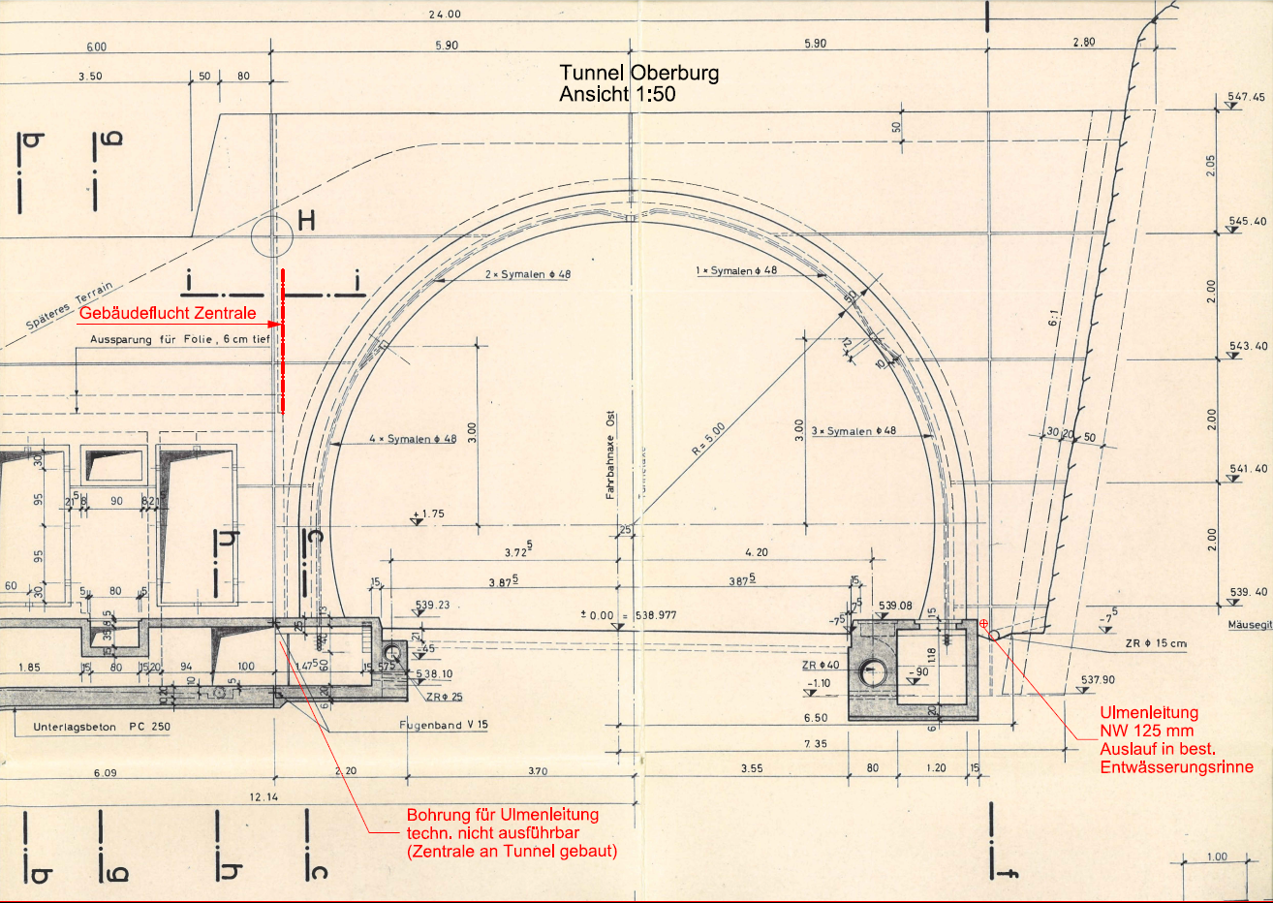

Slide 11
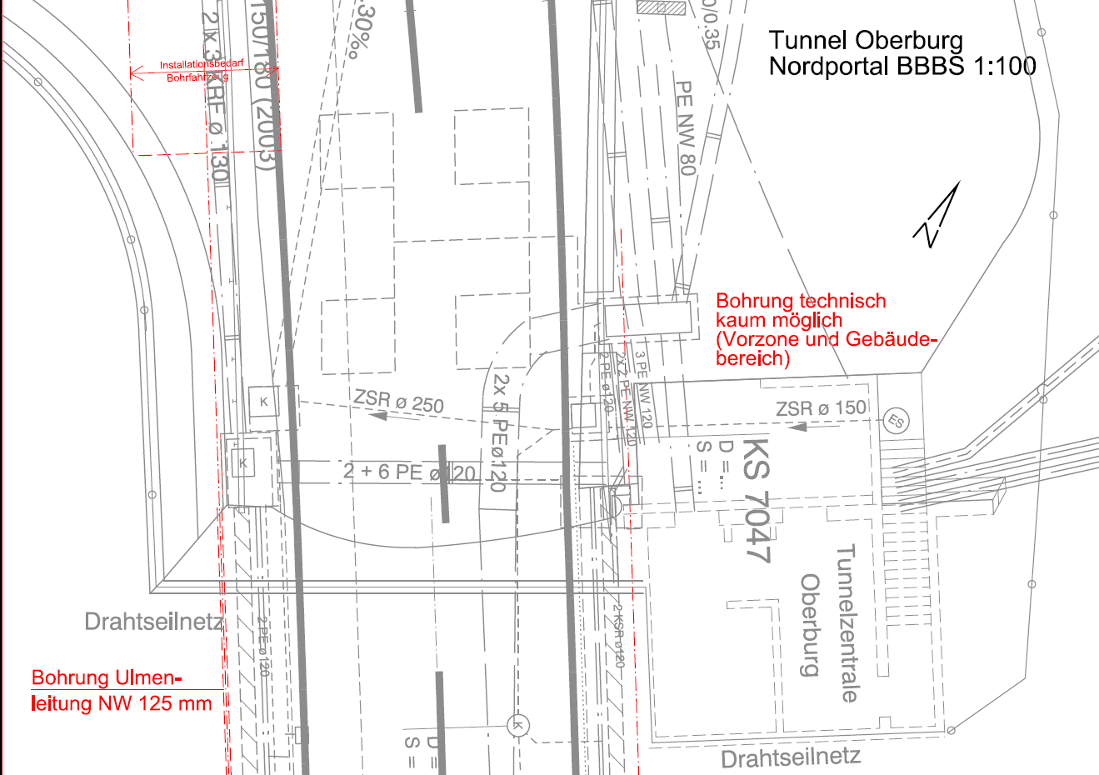

Slide 12
1. Ertüchtigen Ulmendrainage
Heutige Situation:
- Vorhandene Sickerleitung mit ø 50 mm entspricht nicht mehr den heutigen Anforderungen→ ø 200 mm
- Leitung nicht kontrollierbar, Unterhalt nicht möglich, keine Schächte vorhanden
- Versintern der Leitung und somit eine zunehmende Verschlechterung der heutigen Situation im Fahrraum ist wahrscheinlich. Bedeutet: Wasseraufstau → statisches Problem, weitere Zunahme von Wasseraustritte im Fahrraum, im Winter Eisbildung, weiter Zunahme von Bauwerksschäden wie Betonabplatzungen und Risse
Massnahme:
Ersatz der heutigen Leitung durch eine neue mit ø 125 - 200 mm

Slide 13
Ertüchtigen Ulmendrainage
Umsetzung:
Mittels Horizontalbohrtechnik (HDD) SIA 165 (1999)
- Phase 1 → Herstellen einer gesteuerten Pilotbohrung
- Phase 2 → Aufweiten des Bohlochs und Räumung des Bohrkanals auf den Enddurchmesser
- Phase 3 → Einziehen eines Sickerrohres
Vorteile:
- Schonender Eingriff am Tunnel
- Schnelles Verfahren
- Geringer Auswirkungen auf Verkehr

Slide 14
Ertüchtigen Ulmendrainage
Umsetzung (HDD)
Nachteil:
- Vorausgesetzt der Vorversuch bestätigt die Machbarkeit (Lockergesteinsstrecke schwierig)
- Kein Stahleinbau z.B. Stahlbogen, Spritzbetonsicherung m. Netzen
- Zusätzliche Schächte im Gewölbe erforderlich alle 70 – 100 m
Risiken:
- Mögliche Gefahr für die Ebenrain-Quelle

Slide 15
Ertüchtigen Ulmendrainage
Vorversuch: Machbarkeit aufzeigen (d= 50 mm)
Kosten (Anfrage Fa. Schenk AG Heldswil):
- Leitschranken, Vorbohren CHF 5’000.00
- Installation CHF 4‘500.00
- Bau eines Werkzeuges CHF 5‘000.00
- Bohranlage (Tagespauschale) CHF 4’200.00
- Einsatzpauschale (85 Fr/h, 2 Mann, Einsatz 10h) CHF 1‘700.00
- Nachtzuschlag (50 Fr/h?, 2 Mann, Einsatz 10h) CHF 1‘000.00
- Div. Maschinen CHF 2‘500.00
- Recyclinganlage (Tagespauschale) CHF 700.00
CHF 24‘600.00
Total pro Nacht ca. 25’000.00

Slide 16
Beispiel eine Drainageleitung, welche im HDD Verfahren eingezogen wurde

Slide 17
2. Erstellen Bankettentwässerung
Vorschlag EK
Sieht eine beidseitige Bankettentwässerung vor, bisher war keine vorhanden.
Vorschlag MK
Verbesserung zum EK in Bezug auf Ausführungsphase und Endzustand
- Massiverer Randstein
- Einsatz von «Schnellbeton» (Nachtsperrungen)
Nachteil: Keine
Risiken: Keine
Kosten: Neutral zum EK

Slide 18
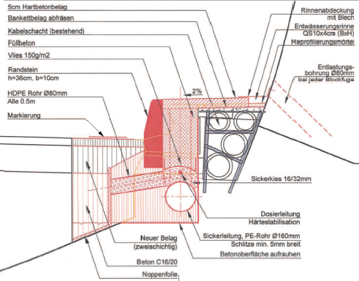
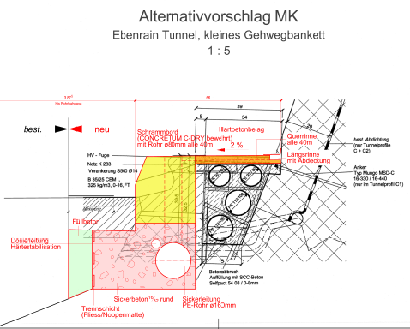
Erstellen Bankettentwässerung
Vorschlag EK
Vorschlag MK

Slide 19
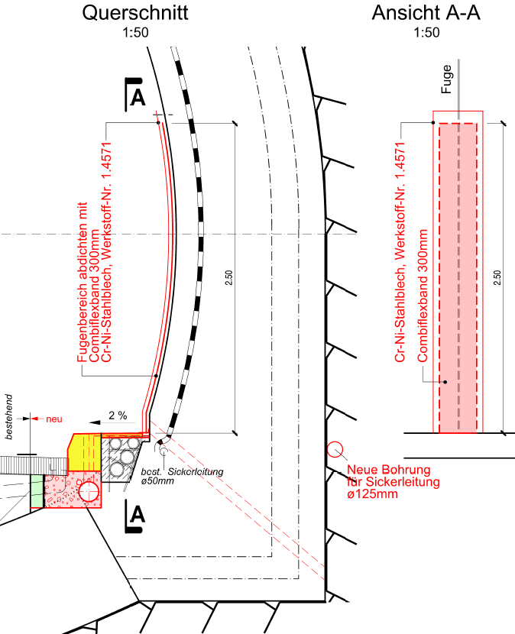
Ausbildung Blockfugen
- Fräsen der Fuge bis zur Abdichtung
- KDB Streifen (Combiflex)
- Abdeckblech (Werkstoff-Nr.: 1.4571)
- Ableiten des Wassers über Bankettentwässerung (Rinnen, Fallrohr, Leitung)
Ziel Wasserwegikeiten schaffen für «Restwasser»
Abdichten Betongewölbe
- Risse und Fehlstellen verpressen

